Slide 1
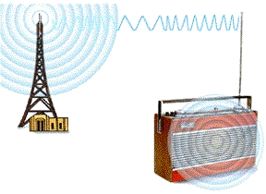
电磁辐射

Slide 2
：电磁能量脱离源以电磁波的形式在空间传播
电磁辐射
产生辐射的原因： 电磁场的变化和有限的传播速度
产生辐射的设备：天线(线天线和面天线)
天线的应用：无线电通信、雷达、微波遥感(军事、水文、农 业、 海洋气象、森林等)、生物医学等
辐射的主要参数：辐射场强，方向性和辐射功率和效率
第<number>页

Slide 3
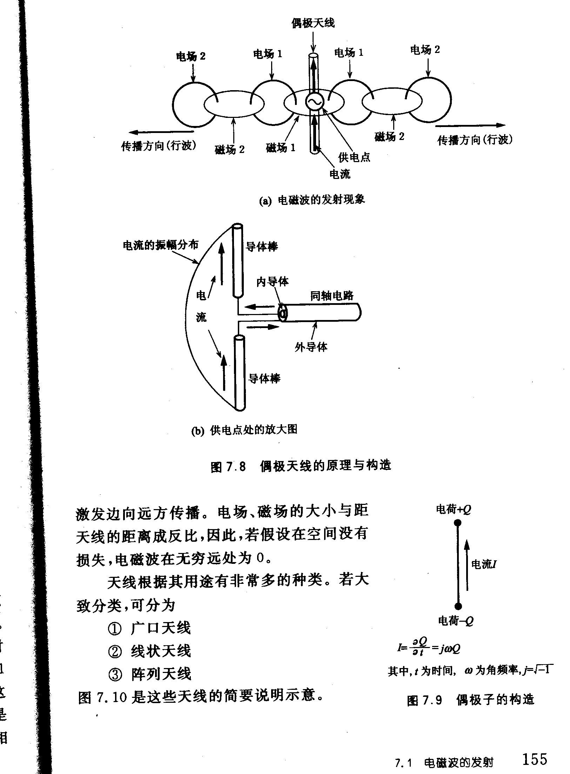
第<number>页

Slide 4
基本问题
无限大的均匀介质（无耗）
求解区域存在电流激励源
z
P
问题描述为：
已知：
求：
y
x

Slide 5
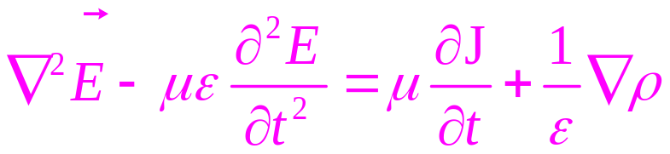
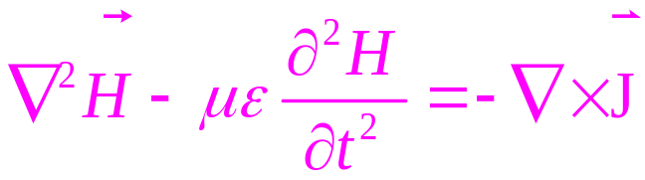
波动方程
麦克斯韦方程组 波动方程:
结论： 对于含激励源的问题，
用位函数的波动方程求解更简单

Slide 6
分析方法
首先求解无限大的均匀介质中的位函数
利用辅助位与场的关系给出电磁场
步骤为：
（1）求解位函数的波动方程
（2）通过位的解给出场的表达

Slide 7
内容要点：
位函数波动方程的解 滞后位
基本辐射单元及其辐射场 电偶极子及其辐射

Slide 8
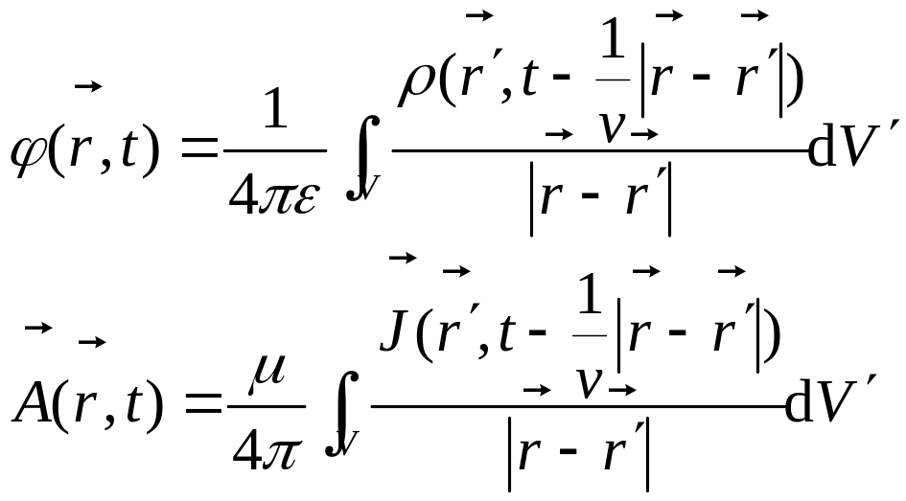
滞后位
1.无限大均匀媒质空间中波动方程的解（时变情况）
z
P
y
称为滞后位或推迟位
x
日光是一种电磁波，在某处某时刻见到的日光并不是该时刻太阳所发出的，而是在大约8分20秒前太阳发出的，8分20秒内光传播的距离正好是太阳到地球的平均距离。
实 例
Notes:
滞后位（推迟位）观测点的位场φ或A随时间的变化总是滞后于源随时间的变化,滞后的时间是波从源所在位置传到观察点所需的时间。
即：某一定时刻 t 的位场 φ 或 并不是由时刻t的的电流和电荷分布决定，而是由略早的时间的源所决定；观测点的位
场变化滞后于源的变化时间，就是电磁波传播距离r所需的时间(电磁波从源点传到场点所需的时间)。

Slide 9
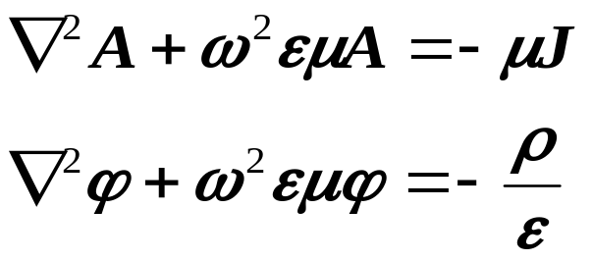



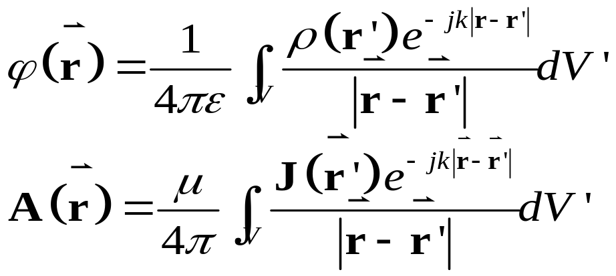
2.无限大均匀媒质空间中波动方程的解（时谐情况）

Slide 10
电偶极子的辐射
最基本的辐射单元：元电流
元电流
电偶极子
线上电流均匀,相位相同

Slide 11
1、 电偶极子的电磁场
由于，任意分布激励电流产生的磁矢位解为：
所以，线分布元电流的解为：
z
P
r′
r
o
y
x

Slide 12
天线的问题通常在球坐标系下讨论
z
y
x

Slide 14
电偶极子周围的空间划分为三个区域：
近场区
远场区
过度区
近区场
过渡区
远区场

Slide 15
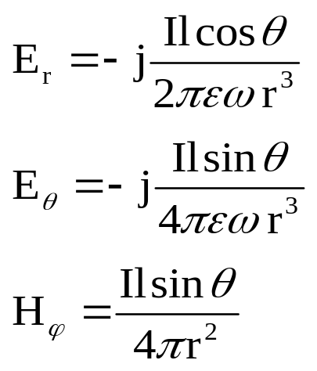
2、 近区场：
准静态场

Slide 16
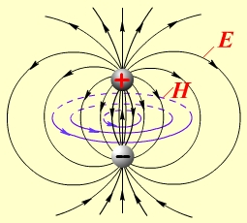


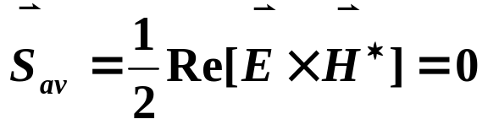
对于近区场：在某一时刻电场与静电场中电偶极子产生的电场相似；磁场与恒定磁场中元电流产生的磁场相似，称之为准静态场(似稳场)
结论：
① 近区场为准静态场→电流元相当于一电偶极子
② 与 时间相位差90度
③ 近区场为感应场: ,没有电磁能量向外辐射
(-j )
第<number>页

Slide 17

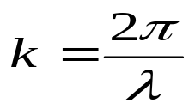
3、远区场：

Slide 18
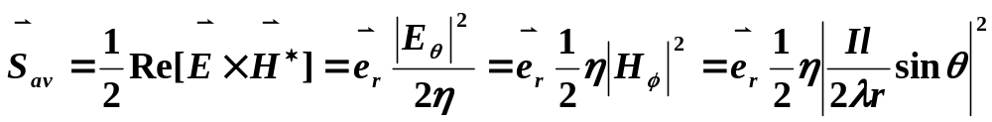

远场特点
① 远区场是辐射场，电磁波沿径向辐射
辐射区电磁场有推迟效应：( 不可忽略)；
第<number>页

Slide 19


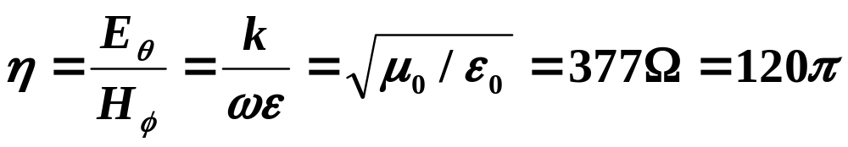
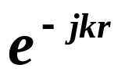

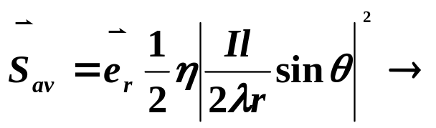


② 远区场是TEM波(横电磁波)→
远区电场和磁场的相位相同； 、 、 空间上正交，时间上同相，
有波阻抗:
③ 远区场是球面波→ →波的等相位面是 r =C 的球面→
非均匀球面波→等相位面上电(磁)场振幅不一定处处相等
电场、磁场的振幅与 成正比
④ 远区场分布有方向性(按 sinθ变化)→
场量为零， 场量最大
第<number>页

Slide 20

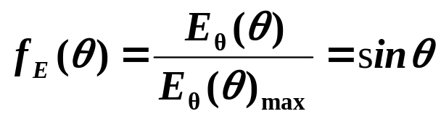
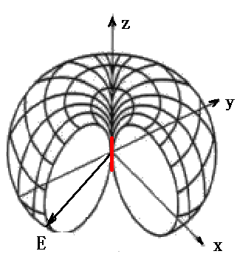







一、方向图因子：场量随角度变化的函数
元天线(电偶极子)的 平面方向图因子：
y
y
z
x
（a）
（b）
（c）
图(a)是E 面方向图 图(b)是H 面方向图 图(c)是立体方向图。
第<number>页

Slide 21
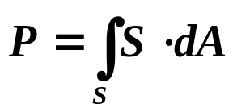
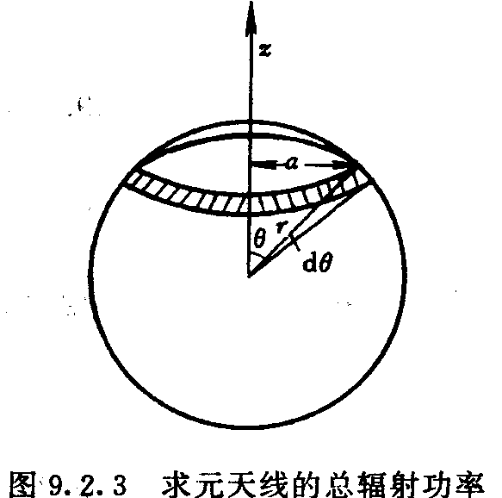

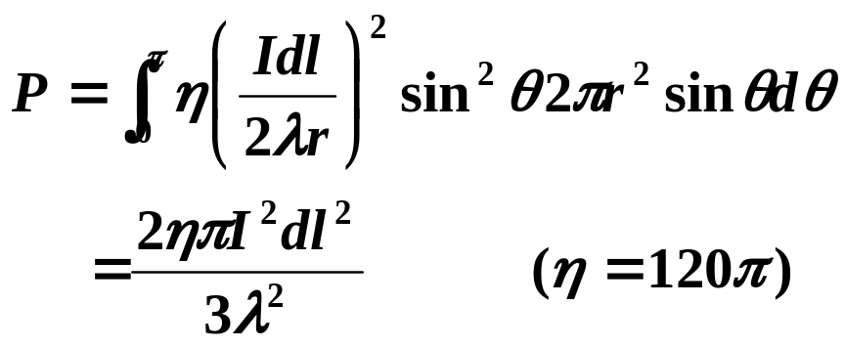
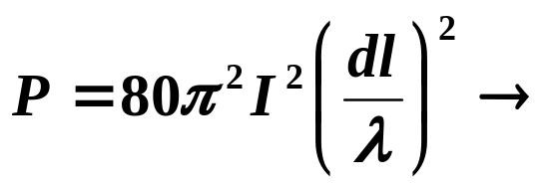
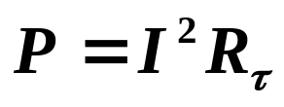
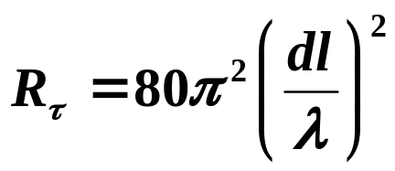
二、元天线的总辐射功率
天线：辐射电磁波的装置→(时谐振荡的)电流元：元天线
∴ 总辐射功率
←辐射电阻→表示天线辐射电磁能量的能力：
天线愈长，频率愈高，辐射能量愈大
第<number>页

Slide 22
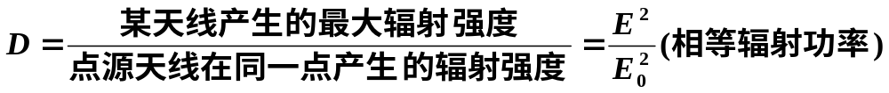
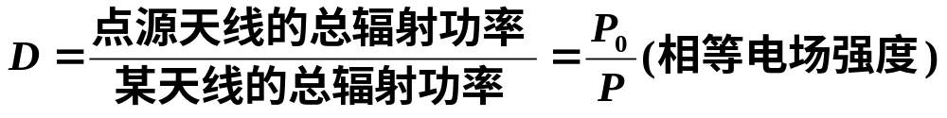
三、方向性系数D：衡量天线集中辐射的程度
点源天线：各方向的辐射强度相等→方向图为球形
第<number>页

Slide 23
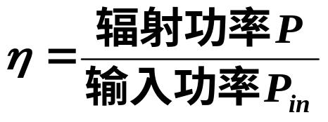
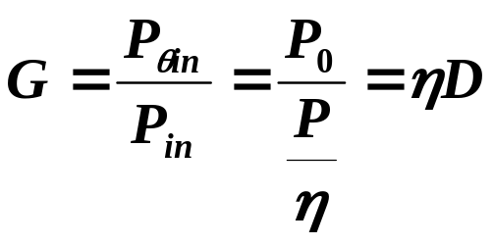
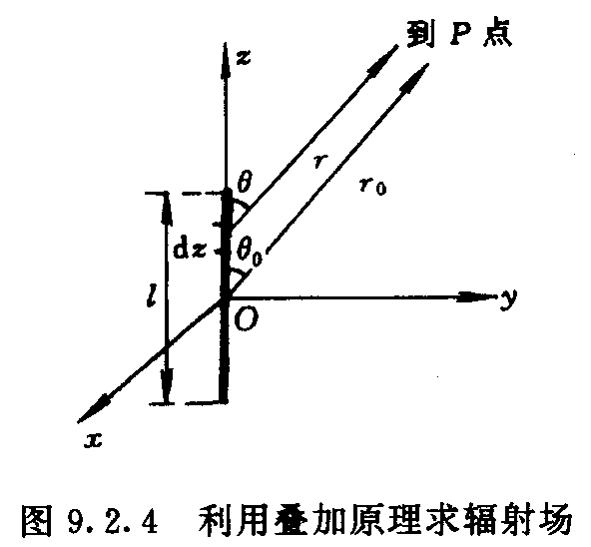
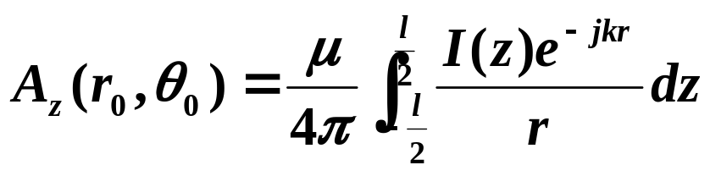
四、天线的效率和增益
效率：
增益：
实际天线的辐射场
第<number>页

